Slide 1
ТЕМА: Правила порядку виконання дій у виразах з дужками. Задачі на суму двох добутків

Slide 2
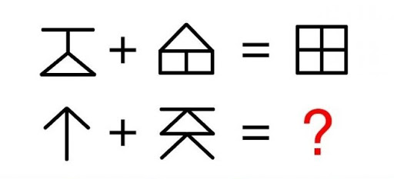
Поміркуй

Slide 5
Обчисли

Slide 6
Поміркуй

Slide 7
Підсумок уроку
Чого ви навчилися на уроці?
Чи вдалося впоратися з усіма завданнями?

Slide 8
Дякую за увагу!

